Slide 1
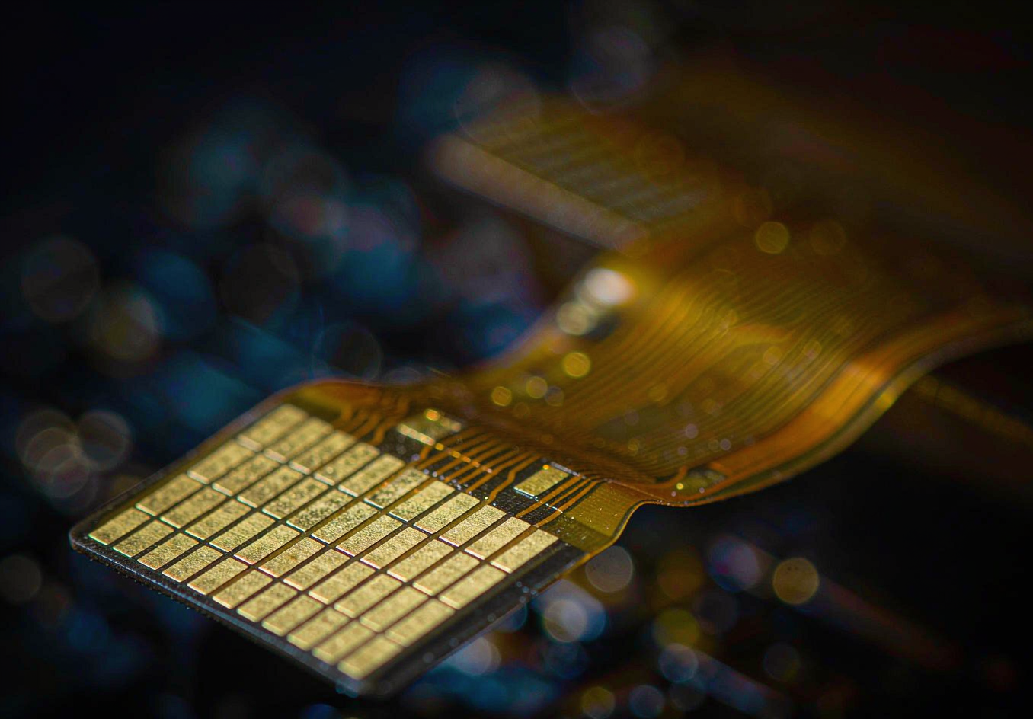
FPC 制程第七站
化学沉镍金 · ENIG
化学镀镍（自催化） → 浸金（置换） → 表面金属化
前处理 · 化学镍 · 浸金 · 厚度管控 · 黑盘失效 · 焊接可靠性
Notes:
【讲师开场 · 2-3 分钟】
· 课程定位：FPC 表面处理站内训，前置知识：覆盖膜压合与外形加工
· 课时建议：理论 70 分钟 + 产线参观 30 分钟 + 答疑 20 分钟
· 学完预期：懂原理、能管槽液、会判不良、能独立处理黑盘类异常
· 开场可提问：为什么铜焊盘不能直接焊接？引出本站价值

Slide 2
目录
CONTENTS · 第七站 ENIG
01 制程定位与全流程逻辑
07 ENIG vs ENEPIG 选型对比
02 镍金双层膜结构与核心功能
08 黑盘专题：成因识别与防控
03 化学沉镍原理：钯活化与自催化
09 FPC薄基材专属管控要点
04 化学浸金原理：置换反应与自限制
10 关键参数管控与不良对策
05 三大工艺段详解
11 品质检验标准
06 表面处理工艺全维度对比
Notes:
本次课程共12个章节，按"结构原理→工艺段→对比选型→黑盘专题→参数不良"的顺序展开。
第8章黑盘专题是ENIG工艺最核心的失效风险点，会单独详细讲解。
最后是品质标准与考核。

Slide 3
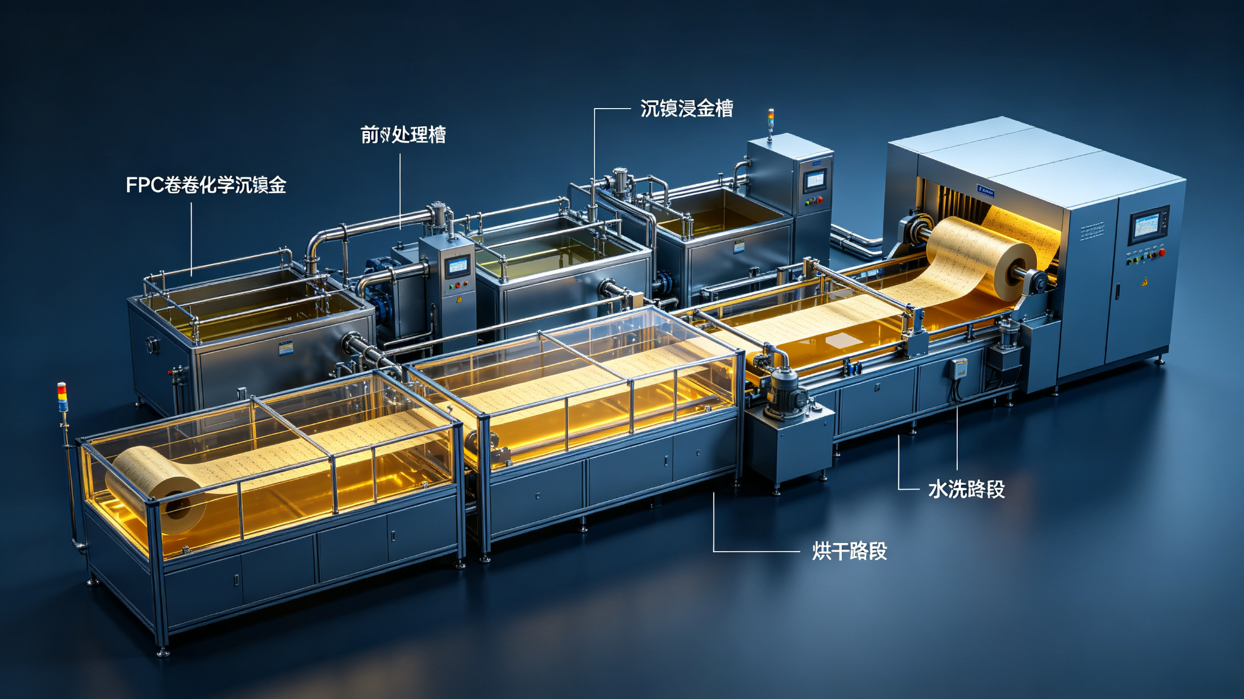
制程定位：表面处理的最后一道金属化工序
四大核心功能
1. 抗氧化：金层致密隔绝空气，铜面长期不变色
2. 可焊性：镍阻挡铜扩散，金层保焊盘可焊
3. 接触导通：金手指插拔/按键低接触电阻
4. 打线键合：为金线/铜线键合提供洁净界面
关键认知：ENIG是化学法沉积，不依赖外接电源，仅在被催化的铜面
发生反应；防焊覆盖区域不沉积，实现选择性镀覆。
任一环节失控都会直接反映为漏镀、变色或结合力不良
RTR化学沉镍金连续产线
01
除油
02
微蚀
03
酸洗
04
活化
05
化学镍
06
浸金
去油脂/指印
粗化铜面
去氧化层
钯催化接种
自催化沉积
置换镀金
50~60℃ · 3~5min
蚀刻 1.0~1.2μm
10% H₂SO₄ · 室温
PdCl₂ · 室温 1~3min
85~90℃ · pH 4.4~4.8
80~90℃ · 0.05~0.1μm
Notes:
这一站位于LPI防焊之后，防焊定义了哪里要镀、哪里不要镀。
ENIG不仅覆盖焊盘，还包括PI膜露出的金手指finger端，这些位置要做接触导通。
核心特征是化学自催化，不需要通电，只在被钯活化的铜面反应。

Slide 4
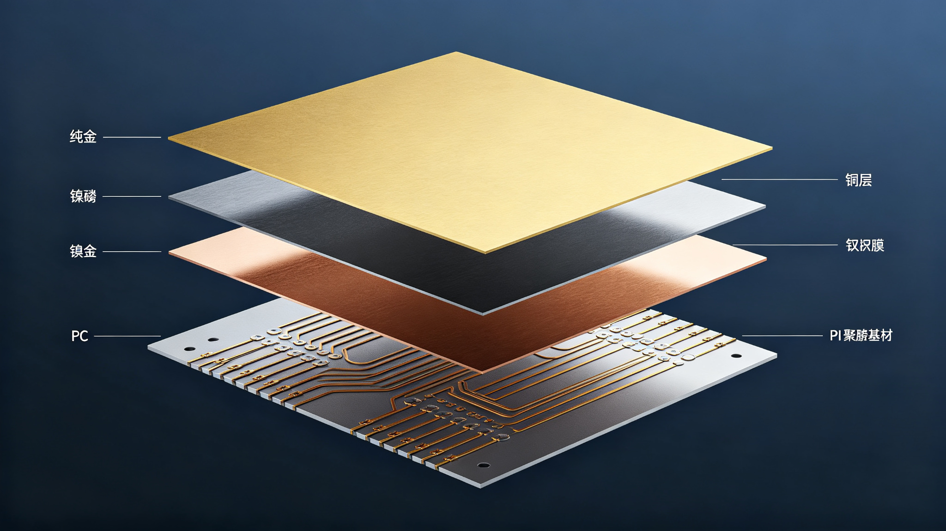
镍金双层膜：为什么必须是两层，而不是直接镀金？
各层厚度与职责
金层 0.05~0.1 μm：致密惰性，抗氧化、可焊、低接触电阻；极薄，仅作界面层
镍磷层 3~6 μm：阻挡铜向金层扩散，提供可焊强度与打线支撑；含磷8~12%
铜箔 12~35 μm：导电与结构基体，是沉镍金的起始面
PI基材 25~50 μm：柔性绝缘载体，表面不参与反应
ENIG焊盘四层结构爆炸图
为什么不能直接镀金？ 金与铜互扩散严重，直接镀金会导致金层变色、焊盘"脆化"、可焊性劣化；镍层作为扩散屏障，既挡住铜往上跑，又为后续焊接提供强度支撑。
Notes:
ENIG的"E"是Electroless化学镀，"N"是Nickel镍，"I"是Immersion浸金，"G"是Gold金。
金层非常薄，只有0.05到0.1微米，它的作用是保护镍不被氧化。
真正承担焊接强度和打线支撑的是下面3到6微米的镍磷合金层。
记住这个分工：金管界面、镍管强度。

Slide 5
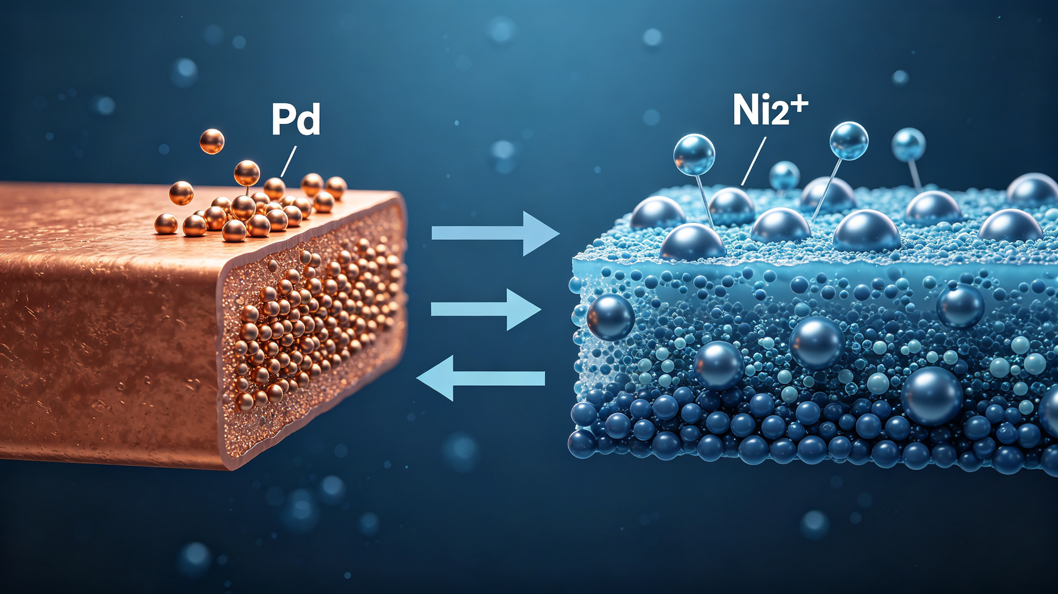
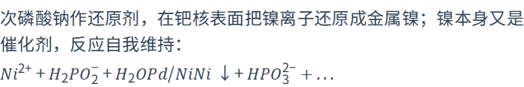

沉镍为什么能"自己长"？钯活化与自催化机理
第一步：钯置换活化（启动反应）
钯离子接触铜面，铜把电子给钯，钯原子在铜面沉积成纳米钯核：
$$Pd^{2+}+Cu→Pd+Cu^{2+}$$
第二步：自催化还原沉积（持续生长）
次磷酸钠作还原剂，在钯核表面把镍离子还原成金属镍；镍本身又是催化剂，反应自我维持：
$$Ni^{2+}+H_{2}PO_{2}^{−}+H_{2}OPd/NiNi↓+HPO_{3}^{2−}+...$$
磷从哪来？次磷酸根被还原时部分脱氢生成磷原子，与镍共沉积，形成Ni-P非晶合金。
磷含量关键区间：8~12 wt%（中高磷），决定耐蚀性与黑盘倾向。
自催化本质：沉积一旦启动，镍面自己就是反应催化剂，越镀越厚，直到人为出槽。
钯核活化 → 镍离子还原沉积
Notes:
这一页是ENIG化学原理的核心。铜本身不能催化次磷酸钠还原镍，必须先在铜面置换出钯纳米晶种。
钯核是"点火器"，一旦点着，镍自己催化自己，反应自动持续。
磷含量8到12个百分点，是非晶态，比晶态镍更耐腐蚀，也直接关系黑盘。

Slide 6
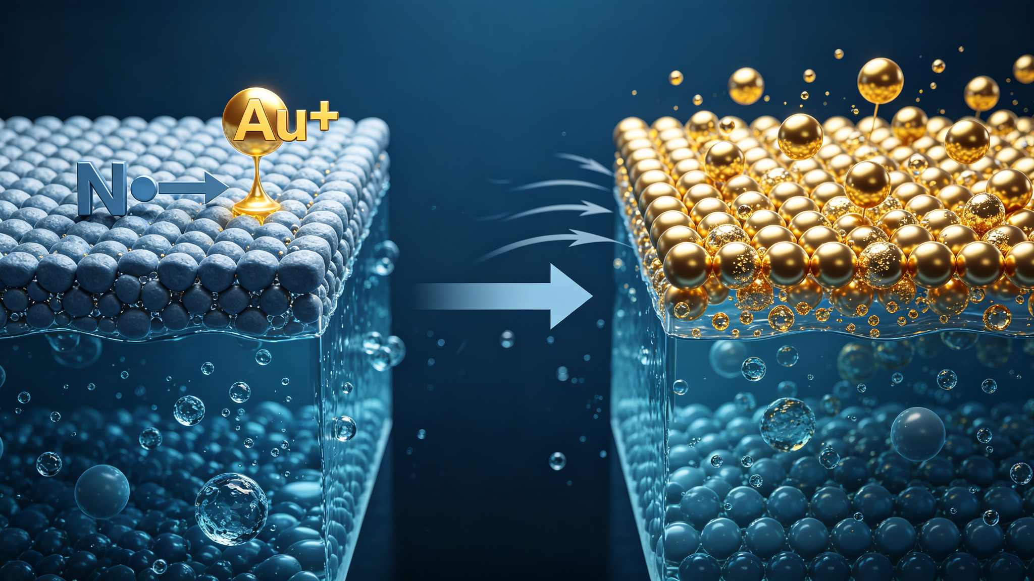
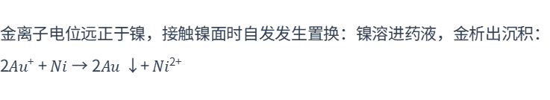
浸金：为什么金层长到 0.1 μm 就自动停止？
置换反应：金"换"掉表面镍
金离子电位远正于镍，接触镍面时自发发生置换：镍溶进药液，金析出沉积：
$$2Au^{+}+Ni→2Au↓+Ni^{2+}$$
自限制特性：金一盖满，反应即停
置换反应只在"镍暴露"时发生；当镍面被金完全覆盖，镍不再接触金离子，反应自动停止。
这就是浸金层天然薄而均匀的原因——不是人为控制时间停镀，是化学反应自己停。
金置换镍、镍溶解进入溶液
工艺含义：
1. 金厚主要靠药液浓度与时间微调，范围天然在 0.05~0.1 μm
2. 浸金时间过长 → 镍被过度腐蚀 → 黑盘风险上升（第12章专题）
Notes:
浸金和沉镍完全不同：沉镍是自催化，越镀越厚；浸金是置换，盖满即停。
这个自限制特性是金层薄而均匀的根本原因。
但要注意，时间过长时金层微孔仍会让药液渗入，持续腐蚀镍，这就是黑盘的温床。

Slide 7
工艺段一：前处理与钯活化——决定反应能否启动
① 酸性除油 + 微蚀
② 预浸（Pre-dip）
③ 钯活化（关键）
目的：去除铜面氧化层、手印、残胶与有机污染，微观粗化。
动作：稀硫酸除油 → 双氧水/过硫酸钠微蚀 → 高压水洗。
管控：微蚀量 0.8~1.2 μm；表面应呈均匀粉铜色，无氧化斑、无残胶。
风险：除油不净 → 钯活化不上 → 局部漏镀。
目的：让铜面预先进入钯缸相同的酸/盐环境，防止主钯缸被稀释污染。
动作：稀酸预浸 30~60 秒，不水洗直接进钯缸。
管控：预浸液成分与钯缸匹配；液面落差小，避免带水进钯缸。
意义：保护昂贵钯液寿命，是小工序大作用。
目的：在铜面置换沉积纳米钯核，为沉镍点火。
动作：硫酸钯/氯化钯体系浸泡 1~3 分钟。
管控：钯浓度、温度、时间、pH 必须稳定；钯核均匀细密。
风险：钯层过厚 → 镍层结合差；不均 → 漏镀或厚度不均。
Notes:
前处理三步是ENIG的地基，地基不牢后面全乱。
除油微蚀决定铜面是否干净、是否有活性。
预浸是保护钯缸的小工序，但很重要。
钯活化是真正的点火步骤，钯核质量直接决定沉镍是否均匀、结合是否牢固。

Slide 8
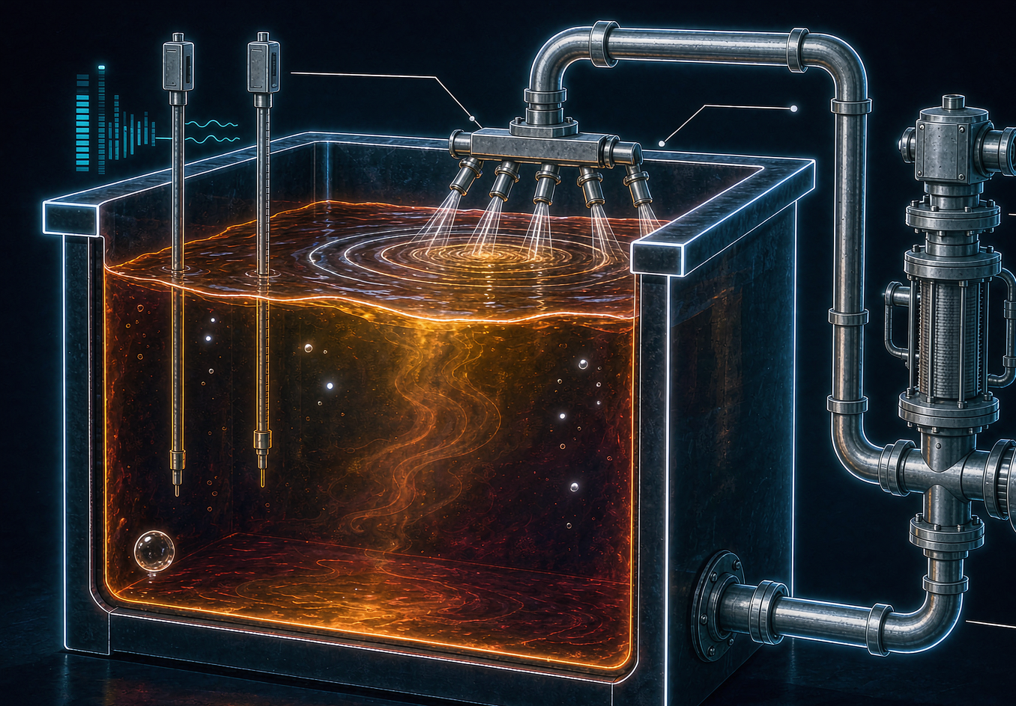
工艺段二：化学沉镍——生长 3~6 μm Ni-P 合金层
药液核心组成
主盐：硫酸镍 / 氯化镍（提供 Ni2+）
还原剂：次磷酸钠（还原镍并引入磷）
络合剂：柠檬酸/乳酸（稳定镍离子、防分解）
缓冲剂 + 稳定剂：维持 pH、抑制槽液自分解
厚度如何控制
自催化反应随时间线性生长，靠时间 + 温度 + 镍离子浓度共同决定厚度。
RTR产线走速 ≈ 厚度控制旋钮；片料靠浸泡分钟数控制。
化学沉镍槽与循环过滤系统
三大管控红线：
1. 镍浓度：定期分析补加，浓度漂移直接导致厚度不均
2. pH 值：4.4~4.8 区间，偏移会同时改变磷含量
3. 槽液负荷：按装载量补药，空载/过载都会失效
Notes:
沉镍是ENIG的核心工艺段，3到6微米的Ni-P层在这里长出来。
药液由主盐、还原剂、络合剂、缓冲剂四大组分构成。
厚度靠时间、温度、镍浓度三者控制。
特别注意pH，它不仅影响反应速度，还直接决定磷含量，磷含量又关系黑盘。

Slide 9
工艺段三：浸金、多级水洗与后处理封孔
① 化学浸金
② 多级逆流水洗
③ 后处理封孔 + 烘干
药液：柠檬酸金钾/亚硫酸金盐体系，弱碱性。
厚度：0.05~0.1 μm，靠时间微调。
管控：温度、金浓度、pH；时间过长即黑盘风险。
关键点：浸金后镍面不能再暴露在空气/药液中过久。
目的：彻底洗去孔壁、线路缝隙夹带的药液离子。
关键：多级逆流、水温逐级降低、最后 DI 纯水。
管控：末段水洗电导率 ≤ 10 μS/cm。
风险：水洗不净 → 残留氯/硫酸根 → 长期腐蚀 → 白斑、发黑。
封孔：稀有机羧酸/保护液封闭金层微孔，延缓镍氧化。
烘干：80~100℃ 热风彻底干燥，防止水渍印。
FPC要点：薄基材烘干温度不能过高，防止PI变色、翘曲。
出槽后：尽快周转，避免长时间暴露在高湿空气。
Notes:
浸金时间是黑盘的关键变量，下一章专题讲。
水洗在ENIG里特别重要，因为药液夹在孔缝里，洗不干净就是长期隐患。
末段必须用DI纯水，电导率有硬指标。
封孔和烘干是收尾工序，FPC薄料要注意烘干温度别太高。

Slide 10
ENIG vs 其他表面处理工艺：FPC 选型全维度对比
对比维度 | ENIG 化镍浸金 | OSP 有机保焊 | ENEPIG 化镍钯金 | 电镍金（电镀）
镀层结构 | Ni-P + Au | 有机薄膜单层 | Ni-P + Pd + Au | Ni + Au（厚金）
镀层厚度 | Ni 3~6μm / Au 0.05~0.1μm | 0.2~0.5μm | Ni+Pd+Au 三层 | Ni 3~5μm / Au 0.3~1μm
平整度 | 极平整，适合细间距 | 平整 | 极平整 | 易增厚不均
可焊性 | 好，存储期较长 | 一般，寿命短 | 优 | 差（厚金不易焊）
打线键合 | 金线可，铜线受限 | 不支持 | 金线/铜线均可 | 支持
成本 | 中（含金量少） | 最低 | 较高（多钯层） | 高（金耗大）
FPC适用场景 | 主流：消费类SMT焊盘+金手指 | 低成本短周期产品 | 打线/高可靠产品 | 接触金手指、连接器
Notes:
这张表是FPC表面处理选型的核心参考。
ENIG是综合最均衡的方案，所以在消费类FPC上最主流。
OSP最便宜但寿命短，适合低成本短周期产品。
ENEPIG多了钯层，打线可靠性更高，用于高端。
电镍金厚金用于纯接触场景，不适合SMT焊接。

Slide 11
为什么高端产品要选 ENEPIG？多一层钯值不值？
对比维度 | ENIG 化镍浸金 | ENEPIG 化镍钯浸金
镀层结构 | Ni-P / Au 两层 | Ni-P / Pd / Au 三层
钯层作用 | 无钯层 | 阻隔金置换镍，封孔防黑盘
黑盘风险 | 有，需严格管控 | 极低，钯层保护镍
铜线键合 | 受限，易氧化失效 | 金线/铜线均可
可焊性 / 寿命 | 良好 | 更优，存储期更长
成本 | 中 | 高（钯昂贵）
FPC适用 | 消费类SMT主流 | 打线/汽车/医疗/高可靠
选型原则：纯SMT消费类选ENIG；有打线键合、铜线键合或10年以上高可靠寿命要求 → 选ENEPIG。
Notes:
ENEPIG比ENIG多了一层钯，这层钯是关键。
它把金和镍隔开，金不再直接置换镍，黑盘风险大幅下降。
同时钯界面适合铜线键合，这是ENIG做不到的。
代价是钯很贵，成本明显上升，所以只在高可靠场景用。

Slide 12
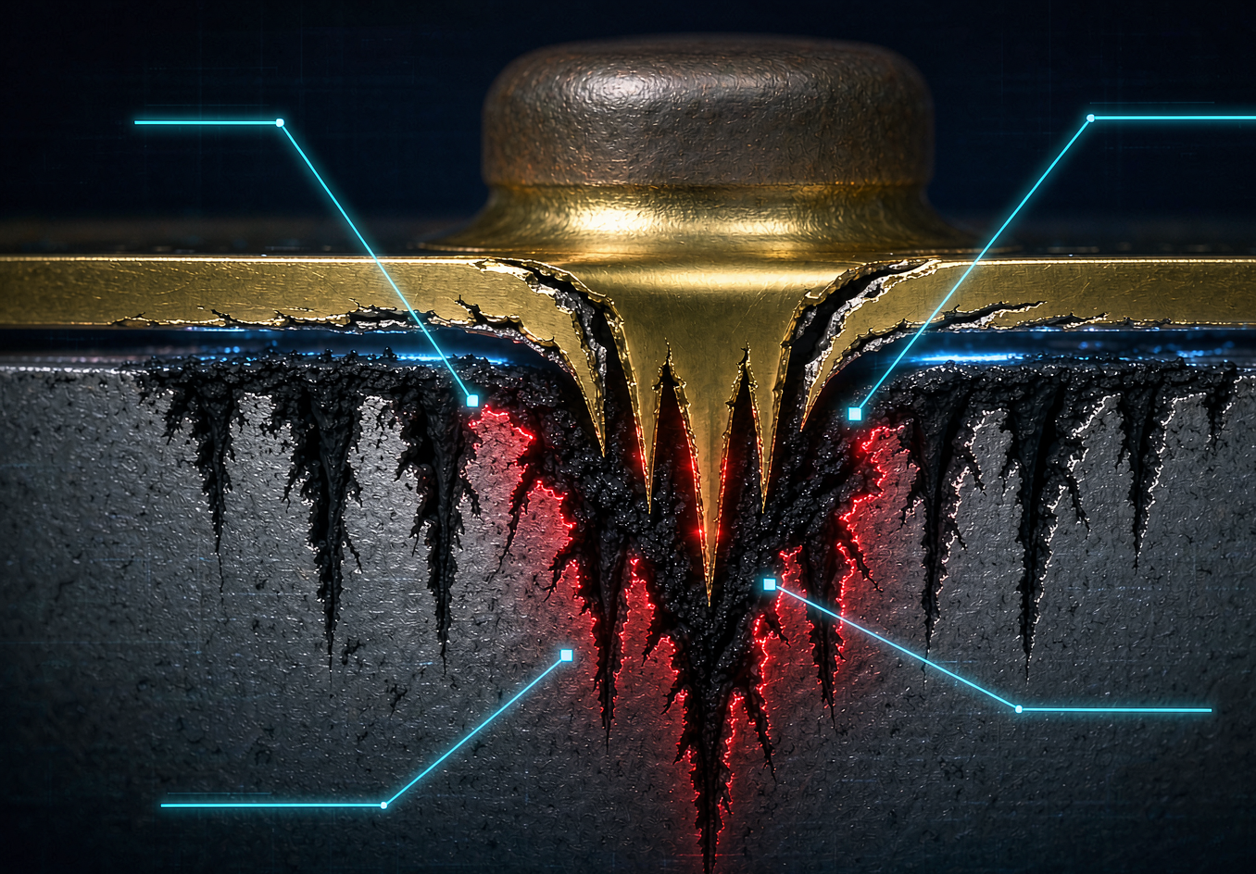
黑盘（Black Pad）专题：ENIG 最致命的隐形失效
三大核心成因
① 浸金时间过长：金层微孔持续让药液渗入，镍被过度腐蚀。
② 磷含量偏低：低磷镍层不耐浸金液腐蚀，更易黑盘。
③ 钯活化不均：局部钯层过薄，沉镍不均，浸金时薄弱点先腐蚀。
四项预防措施
1. 严格控制浸金时间，宁短勿长
2. 沉镍磷含量稳定在 10~12%（中高磷）
3. 钯活化均匀、稳定，避免局部薄弱
4. 定期SEM切片抽检镍层形貌，发现异常立即停线
黑盘失效剖面 — 镍层被过度腐蚀贯入
什么是黑盘？浸金液过度腐蚀镍磷层表面，形成黑色多孔富磷层；外观仍像金面，但焊接时焊点脆裂、虚焊，早期难以发现。
识别方法：外观金面仍光亮，必须靠 SEM 切片看镍层；或做焊接拉力/推球测试，脆断即黑盘嫌疑。
Notes:
黑盘是ENIG行业最大的坑，外观正常但焊点会脆断。
根因是浸金液过度腐蚀镍层，形成黑色多孔富磷层。
三个核心成因：时间过长、磷含量低、钯活化不均。
预防靠严格控时间、稳定磷含量、均匀钯活化。
识别必须靠SEM切片或焊接拉力测试，肉眼看不出来。

Slide 13
FPC 薄基材专属管控：
① 孔口与盲孔镍层均匀性
⑤ 薄基材耐温与翘曲
微孔/盲孔内药液交换慢，易镍薄；靠摇摆喷淋与药液循环改善。
沉镍温度 85℃ 偏高，薄PI易翘；控制槽液温度与烘干梯度，避免骤热。
② 防焊侧渗金（"金牙边"）
⑥ 水洗残留与水渍印
金液沿防焊/铜界面微缝隙渗入，形成黑色或金色细线，需管控显影后边缘质量与浸金时间。
薄FPC毛细持水，末级DI水洗+高温风刀干燥；残留盐分易生白斑。
③ finger端弯折区金层开裂
金层虽薄，弯折区镍层若有微裂纹会扩展；控制镍应力与弯折半径。
④ RTR 张力与药水带出
走料速度快，槽间药水夹带易污染下一槽；加强挤液/风刀，稳定张力。
Notes:
这一页讲FPC和硬板做ENIG的区别。
孔口均匀性、侧渗金、弯折开裂、RTR药水夹带、薄料翘曲、水洗残留，这六个是FPC特有的。
做FPC的工程师不能直接照搬硬板参数，必须重新校张力和温度。

Slide 14
常见不良模式与改善对策
不良现象 | 核心成因 | 改善对策
漏镀/局部无镍 | 铜面除油不净、氧化、钯活化不足或污染 | 加强前处理除油微蚀；校验钯浓度/时间；检查水洗
镍厚不均 | 槽液负荷不均、搅拌差、走速不稳、钯核不均 | 补加Ni与稳定剂；加强过滤循环；稳定RTR走速
金厚不足/发白 | 浸金时间短、金浓度低、pH偏移 | 分析金浓度；微调时间；校正pH（勿盲目延长时间）
黑盘（专题见P12） | 浸金过久、磷含量低、钯活化不均 | 缩短浸金时间；提升磷含量至10~12%；SEM监控
侧渗金/金牙边 | 防焊与铜界面结合差，金液沿缝渗入 | 优化LPI显影与固化；缩短浸金时间；检查防焊附着力
白斑/水渍印 | 末段水洗不净、烘干不彻底、水质差 | 提升DI水电导率；加强风刀；提高烘干温度
金面发红/氧化 | 出槽后久置、水洗残留、封孔不良 | 缩短周转；加强封孔；控制车间湿度，烘烤
焊接虚焊/脆裂 | 黑盘、金过厚、镍氧化、可焊性差 | 切片查黑盘；控制金厚0.1μm内；新鲜药液
Notes:
这张表汇总了ENIG现场最常见的八类不良。
漏镀和黑盘是最常见也最致命的两类。
记住一个原则：很多问题根因都在前处理和水洗，不要只盯着镀槽本身。

Slide 15
品质检验标准
核心检验项目与标准
1. ENIG = 化学自催化Ni-P + 置换Au，非电镀。
2. 镍管强度、金管界面，两层分工明确。
3. 钯活化是点火，pH与磷含量决定黑盘倾向。
4. 浸金宁短勿长，时间过长是黑盘温床。
5. FPC额外管控侧渗金、弯折开裂、药水夹带。
核心总结
项目 | 标准 | 工具
镍厚 | 3.0~6.0 μm | X-Ray
金厚 | 0.05~0.1 μm | X-Ray
磷含量 | 10~12 wt% | EDS
可焊性 | 235℃浸锡2s润湿 | 润湿天平
黑盘监控 | 无发黑多孔层 | SEM切片
三级管控：首件确认镍/金厚与外观 → 每2小时巡检外观与槽液浓度 → 批次末件复核并留存SEM切片样。
Notes:
最后一页回顾检验标准和五条核心总结。
X-Ray测镍厚金厚，EDS测磷含量，SEM切片看黑盘，可焊性用润湿天平。
课后三个思考题，请学员回去结合自己产线想清楚。
这一站就到这里，欢迎提问。

